Slide 1

Capítulo 0: Nivelación
PROGRAMACIÓN AVANZADA – 1° SEMESTRE 2023
UTILIZANDO JAVA EN PROGRAMACIÓN ESTRUCTURADA
Docentes:
Juan Pablo Martínez
Jonathan Rojas
Eric Ross
Loreto Telgie

Slide 2
Tabla de Contenidos
01
02
03
04
Arreglos en Java
Algoritmos de Búsqueda
Algoritmos de Ordenamiento

Slide 3
01
Arreglos en Java

Slide 4
Arreglos en Java
Unidimensionales
Tipos de Arreglos
Bidimensionales
Multidimensionales

Slide 5
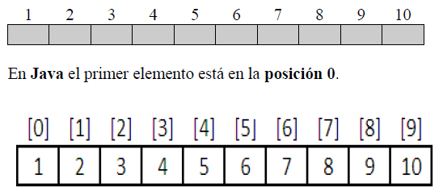
Arreglos en JAVA
Arreglos Unidimensionales (Vectores).
Son arreglos de una dimensión
Tienen un solo índice. Cada componente del vector se direcciona mediante un nombre seguido del número correspondiente al índice entre []

Slide 6
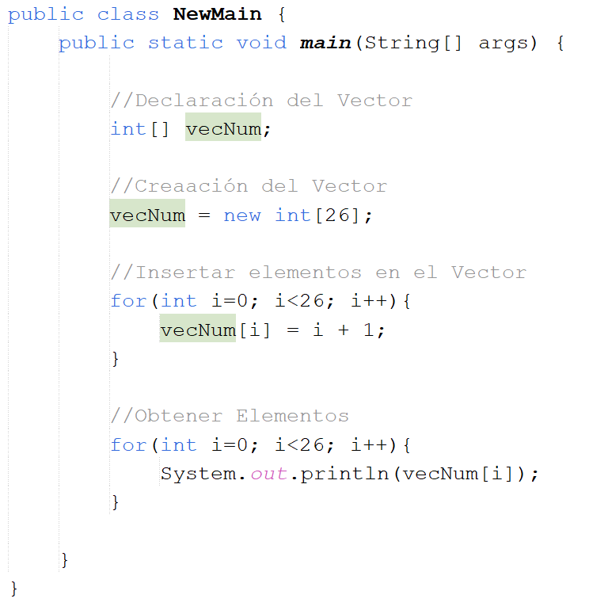
Arreglos en JAVA
Arreglos Unidimensionales (Vectores).
Para trabajar con Vectores se necesita:
Declarar el Vector
Crear el Vector
Insertar elementos al Vector
Obtener elementos del Vector
[0] | [1] | [2] | [3] | […]
[0] 1 | [1] 2 | [2] 3 | [3] 4 | […]…

Slide 7
Ejemplo:
Cree un programa que lea la nota final de un alumno para cada una de 10 asignaturas, y que imprima la cantidad de asignaturas que tienen una nota mayor que el promedio
¿Necesitamos un vector para almacenar los datos?
Inicio
“Leer notas y dejarlas en un vector de 10 posiciones”
“Calcular el promedio”
“Contar las notas que son mayores que el promedio”
Fin

Slide 8
public static void main(String[] args)
{
Scanner scanner = new Scanner(System.in);
double[] notas = new double[10]; // Declaración y creación
// Lectura de notas
for(int i=0;i<10;i++) {
System.out.println("Ingrese la nota " + (i+1));
notas[i] = Double.parseDouble(scanner.nextLine());
// double nota = Double.parseDouble(scanner.nextLine());
// notas[i] = nota
}
// Cálculo del promedio
double suma = 0;
for(int i=0;i<10;i++) {
suma = suma + notas[i]; // suma += notas[i]
}
double prom = suma / 10;
int cont = 0;
for(int i=0;i<10;i++) {
if (notas[i] > prom) { cont++; }
}
System.out.println("Promedio: " + prom);
System.out.println("Hay " + cont + " notas mayores que el promedio");
}

Slide 9
Mismo ejemplo pero ahora con Subprogramas

Slide 10
Estructura del programa en Java
main
lectura
calcular
Promedio
cantNotas
Mayor
Promedio

Slide 11
import java.util.Scanner;
public class EjemploVector2
{
public static void main(String[] args)
{
double[] notas = leer();
double prom = calcularPromedio(notas);
int cont = contarNotasMayoresPromedio(notas, prom);
System.out.println("Promedio: " + prom);
System.out.println("Hay " +
cont +
" notas mayores que el promedio");
}
private static int contarNotasMayoresPromedio(double[] notas,
double prom)
{
int cont = 0;
for (int i = 0; i < 10; i++) {
if (notas[i] > prom) {
cont++;
}
}
return cont;
}
private static double calcularPromedio(double[] notas)
{
// Cálculo del promedio
double suma = 0;
for (int i = 0; i < 10; i++) {
suma = suma + notas[i]; // suma += notas[i]
}
double prom = suma / 10;
return prom;
}
private static double[] leer()
{
Scanner scanner = new Scanner(System.in);
double[] notas = new double[10]; // Declaración y creación
// Lectura de notas
for (int i = 0; i < 10; i++) {
System.out.println("Ingrese la nota " + (i + 1));
notas[i] = Double.parseDouble(scanner.nextLine());
// double nota = Double.parseDouble(scanner.nextLine());
// notas[i] = nota
}
return notas;
}
}

Slide 12
import java.util.Scanner;
public class EjemploVector2
{
public static void main(String[] args)
{
double[] notas = leer();
double prom = calcularPromedio(notas);
int cont = contarNotasMayoresPromedio(notas, prom);
System.out.println("Promedio: " + prom);
System.out.println("Hay " + cont + " notas mayores que el promedio");
}
private static int contarNotasMayoresPromedio(double[] notas, double prom)
{
int cont = 0;
for (int i = 0; i < 10; i++) {
if (notas[i] > prom) {
cont++;
}
}
return cont;
}

Slide 13
private static double calcularPromedio(double[] notas)
{
// Cálculo del promedio
double suma = 0;
for (int i = 0; i < 10; i++) {
suma = suma + notas[i]; // suma += notas[i]
}
double prom = suma / 10;
return prom;
}
private static double[] leer()
{
Scanner scanner = new Scanner(System.in);
double[] notas = new double[10]; // Declaración y creación
// Lectura de notas
for (int i = 0; i < 10; i++) {
System.out.println("Ingrese la nota " + (i + 1));
notas[i] = Double.parseDouble(scanner.nextLine());
// double nota = Double.parseDouble(scanner.nextLine());
// notas[i] = nota
}
return notas;
}
}

Slide 14
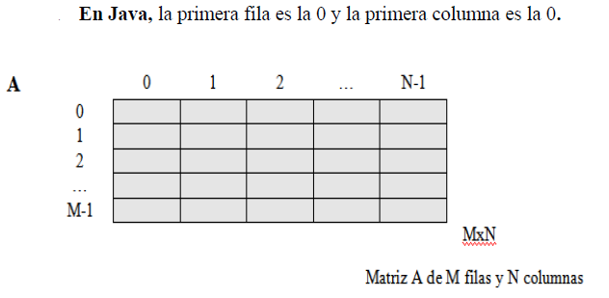
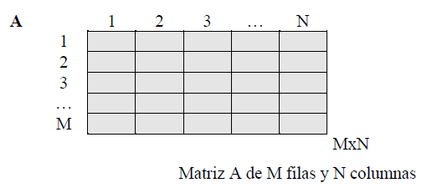

Arreglos en JAVA
Arreglos Bidimensionales (Matrices).
Son tablas de 2 dimensiones
Tienen dos índices. Por lo cual cada componente de la matriz se direcciona mediante su nombre seguido de los dos índices, donde cada uno se encuentra entre []

Slide 15
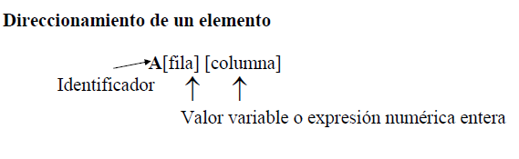
Arreglos en JAVA
Arreglos Bidimensionales (Matrices).
// Declaramos la matriz
int[][] m;
// Creamos la matriz
m = new int[13][2];
// Llenamos la matriz
int val = 0;
for (int i = 0; i < 13; i++) {
for (int j = 0; j < 2; j++) {
m[i][j] = val;
val++;
}
}
[0,0] | [0,1]
[1,0] | [1,1]
[2,0] | [2,1]
[.. , ..] | [.. , ..]

Slide 16
02
Algoritmos de Búsqueda

Slide 17
Algoritmo de Búsqueda
Concepto de Búsqueda:
Entrada:
Vector A
N: Tamaño del Vector
Valor Buscado
Salida:
Posición donde se encuentra Valor. Si no está, se envía un mensaje.

Slide 18
Datos se encuentran desordenados
private static int buscarSecuencial(int[] vector,
int n,
int valor)
{
int i;
for(i=0;i<n;i++) {
if (vector[i] == valor) {
break;
}
}
return i;
}
Búsqueda Secuencial
public class BúsquedaSecuencial
{
public static void main(String[] args)
{
Scanner scanner = new Scanner(System.in);
System.out.println("Cantidad de elementos: ");
int n = Integer.parseInt(scanner.nextLine());
int[] vector = new int[n];
for(int i=1;i<=n;i++) {
System.out.println("Ingrese elemento " + i + ":");
vector[i-1] = Integer.parseInt(scanner.nextLine());
}
System.out.println("¿Qué elemento quieres buscar?");
int buscado = Integer.parseInt(scanner.nextLine());
int i = buscarSecuencial(vector, n, buscado);
if (i == n) {
System.out.println("Valor no encontrado");
} else {
System.out.println("Valor encontrado en posición " + i);
}
}
}

Slide 19
Datos se encuentran desordenados
Búsqueda Secuencial
private static int buscarSecuencial(int[] vector, int n, int valor)
{
int i;
for(i=0;i<n;i++) {
if (vector[i] == valor) {
break;
}
}
return i;
}
private static int buscarSecuencial2(int[] vector, int n, int valor)
{
int i = 0;
// Otra alternativa, evaluación en cortocircuito
while (i <= n - 1 && vector[i] != valor) {
i += 1;
}
return i;
}

Slide 20
Datos se encuentran ordenados de menor a mayor
private static
int buscarSecuencialOrdenada(int[] vector,
int n,
int buscado)
{
int i = 0;
while (i <= n - 1 && vector[i] < buscado) {
i++;
}
return i;
}
Búsqueda Secuencial
public class BúsquedaOrdenadaMenorMayor
{
public static void main(String[] args)
{
Scanner scanner = new Scanner(System.in);
System.out.println("Cantidad de elementos: ");
int n = Integer.parseInt(scanner.nextLine());
int[] vector = new int[n];
// Para no ingresar los elementos, los vamos a crear aleatoriamente
vector[0] = (int) (Math.random() * 10);
for(int i=1;i<n;i++) {
vector[i] = vector[i-1] + (int) (Math.random() * 10);
}
System.out.println(Arrays.toString(vector));
System.out.println("¿Qué elemento quieres buscar?");
int buscado = Integer.parseInt(scanner.nextLine());
int i = buscarSecuencialOrdenada(vector, n, buscado);
if (i == n || vector[i] > buscado) {
System.out.println("Valor no encontrado");
} else {
System.out.println("Valor encontrado en posición " + i);
}
}
}

Slide 21
Algoritmo de Búsqueda
Búsqueda Binaria
K en posición de al medio del arreglo
Si valor = vector[k] -> Búsqueda positiva
Si valor > vector[k], Calcular i = k + 1
Si valor < vector[k], Calcular j = k -1
i
k
j

Slide 22
Búsqueda Binaria
private static int buscarBinariamente(int[] vector,
int n,
int buscado)
{
int i = 0;
int j = n - 1;
int k;
do {
k = (i + j) / 2;
if (buscado > vector[k]) {
i = k + 1;
} else {
j = k - 1;
}
} while (vector[k] != buscado && i <= j);
return k;
}
public class BúsquedaBinaria
{
public static void main(String[] args)
{
Scanner scanner = new Scanner(System.in);
System.out.println("Cantidad de elementos: ");
int n = Integer.parseInt(scanner.nextLine());
int[] vector = new int[n];
// Para no ingresar los elementos, los vamos a crear aleatoriamente
vector[0] = (int) (Math.random() * 10);
for(int i=1;i<n;i++) {
vector[i] = vector[i-1] + (int) (Math.random() * 10);
}
System.out.println(Arrays.toString(vector));
System.out.println("¿Qué elemento quieres buscar?");
int buscado = Integer.parseInt(scanner.nextLine());
int i = buscarBinariamente(vector, n, buscado);
if (vector[i] == buscado) {
System.out.println("Valor encontrado en posición " + i);
} else {
System.out.println("Valor no encontrado");
}
}

Slide 23
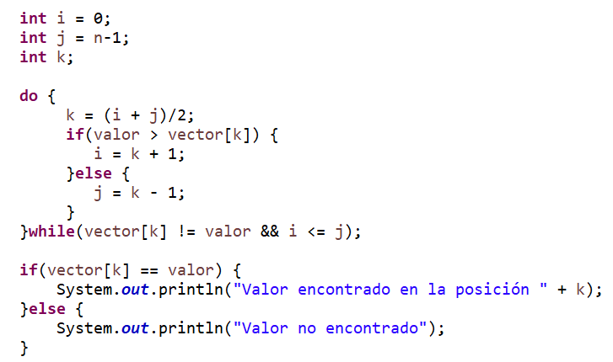
Búsqueda Binaria
Entrada:
n = 10 (tamaño del vector)
valor = 6 (valor buscado)
Ruteo:
i
k
j
0
-
9
5
4
6
7
4
5
Vector[k] = valor
1 | 2 | 3 | 4 | 5 | 6 | 7 | 8 | 9 | 10
[0] | [1] | [2] | [3] | [4] | [5] | [6] | [7] | [8] | [9]

Slide 24
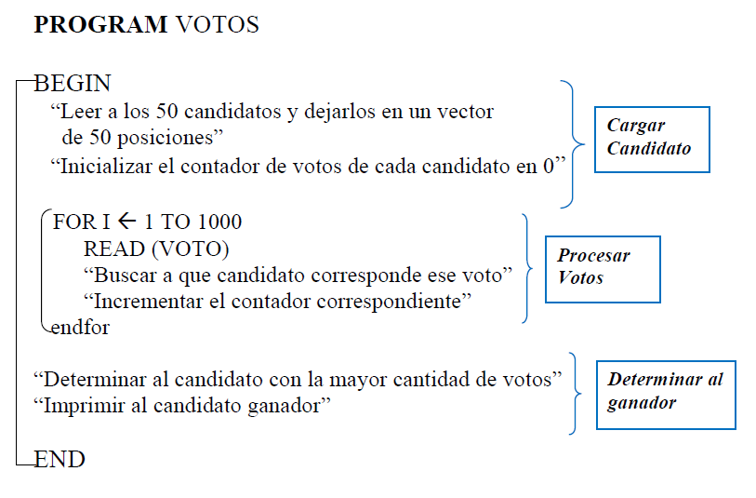
Problema
Determinar el ganador de una elección. El programa recibe inicialmente el listado de 50 candidatos y luego 1000 votos (los votos contienen el nombre del candidato).
candidatos
[0]
[1]
[2]
…
[49]
votos
[0]
[1]
[2]
…
[49]

Slide 25
Estructura del programa en Java
main
cargar
Candidatos
procesar
Votos
determinar
Ganador

Slide 26
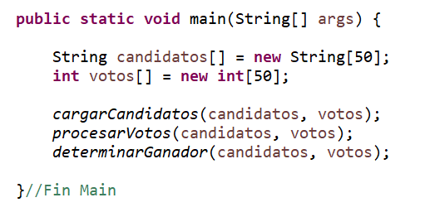
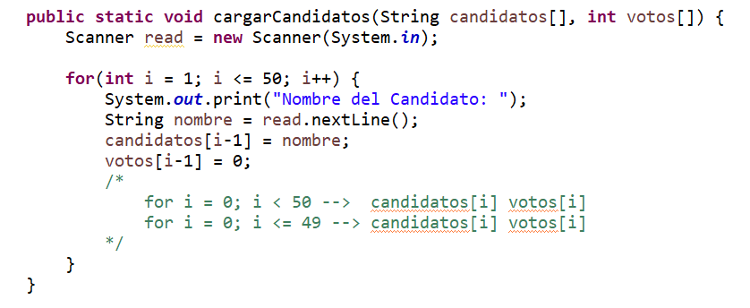

Slide 27
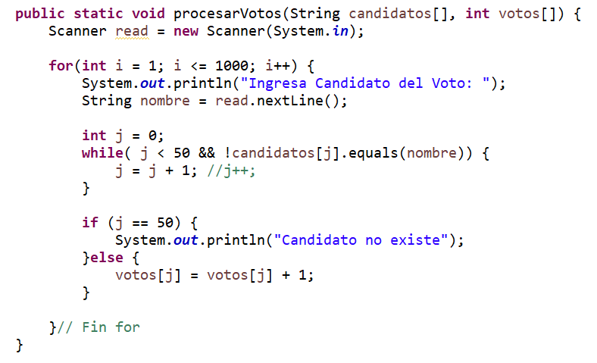

Slide 28
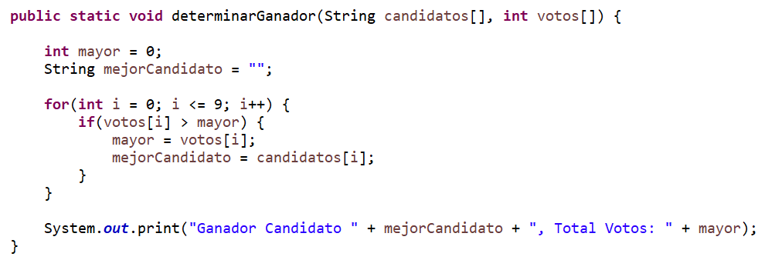

Slide 29
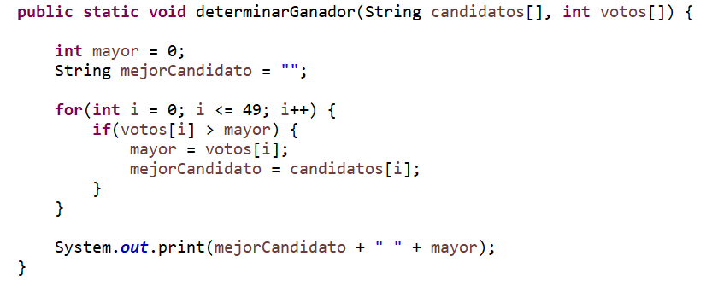

Slide 30
03
Algoritmos de Ordenamiento

Slide 31
Algoritmo de Ordenamiento
Concepto de Búsqueda:
Entrada:
Arreglo Desordenado
N: Tamaño del Vector
Salida:
Arreglo ordenado de menor a mayor.

Slide 32
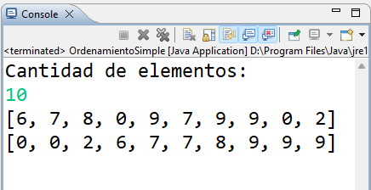
Ordenamiento Simple
private static void ordenarVector(int[] vector, int n)
{
for (int i = 0; i < n - 1; i++) {
for (int j = i + 1; j < n; j++) {
if (vector[i] > vector[j]) {
intercambiar(vector, i, j);
}
}
}
}
public class OrdenamientoSimple
{
public static void main(String[] args)
{
Scanner scanner = new Scanner(System.in);
System.out.println("Cantidad de elementos: ");
int n = Integer.parseInt(scanner.nextLine());
int[] vector = new int[n];
// Para no ingresar los elementos, los vamos a crear aleatoriamente
for (int i = 0; i < n; i++) {
vector[i] = (int) (Math.random() * 10);
}
System.out.println(Arrays.toString(vector));
ordenarVector(vector, n);
System.out.println(Arrays.toString(vector));
}
private static void intercambiar(int[] vector,
int i, int j)
{
int temp = vector[i];
vector[i] = vector[j];
vector[j] = temp;
}

Slide 33
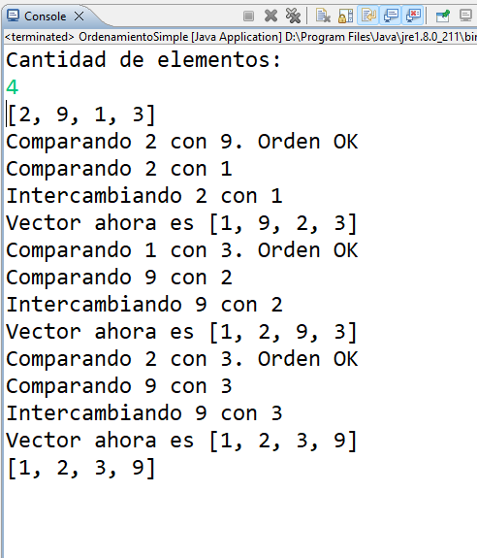
Ordenamiento Burbuja
private static void ordenarVector(int[] vector, int n)
{
for (int i = 0; i < n - 1; i++) {
for (int j = i + 1; j < n; j++) {
if (vector[i] > vector[j]) {
intercambiar(vector, i, j);
}
}
}
}

Slide 34
Fin de la Clase
01
02
03
04
Arreglos en Java
Algoritmos de Búsqueda
Algoritmos de Ordenamiento

